Slide 1
Сессия близко
Анисовец Татьяна Александровна
Нужа Ирина Витальевна
Урсул Наталья Валерьевна
28 ноября 2022 г.

Slide 2
План:
Виды заданий
Банк контента
Элементы текущего контроля
Итоговый контроль
Журнал оценок

Slide 3
О «цифре» в оценивании
Почему мы используем «цифру» сейчас?
быстрота проведения
удобство просмотра попыток и других показателей
проверка
оригинальные форматы
хранение

Slide 4
Элементы текущего контроля 1
Выбор верно-неверно
Множественный выбор и его оценивание
Короткие ответы
Длинные ответы
Вложенные ответы
Числовой ответ

Slide 5
Элементы текущего контроля 2
Интерактивная книга
Эссе-форум
Квизы
Интерактивное видео
Игра (интерактивный мультимедийный кейс)
…

Slide 6
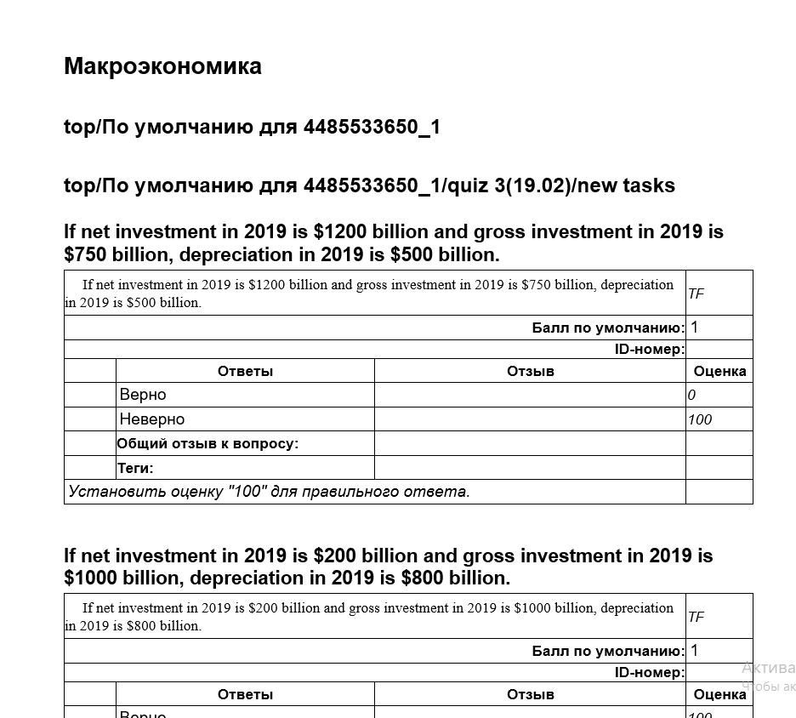
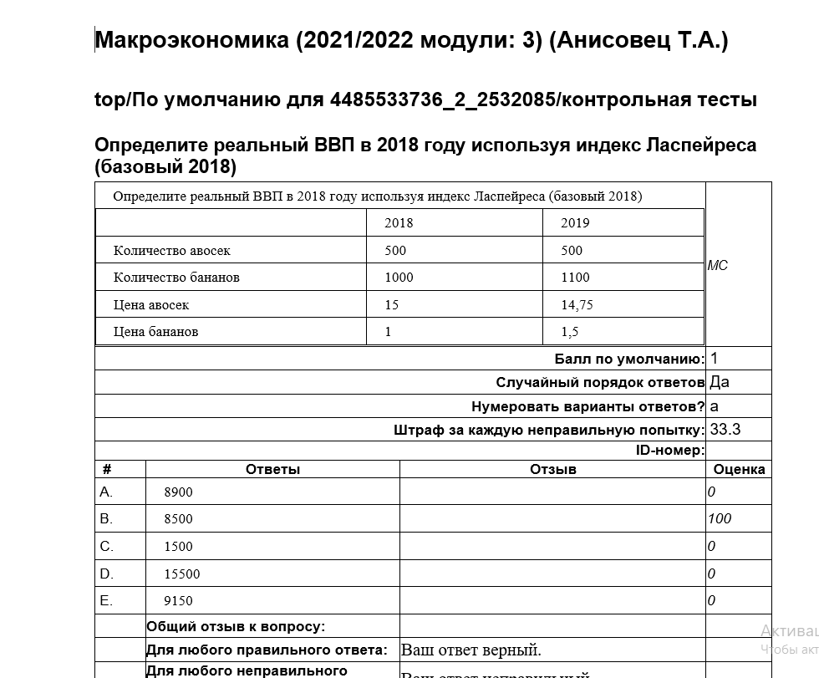
Файлы импорта/экспорта заданий

Slide 7
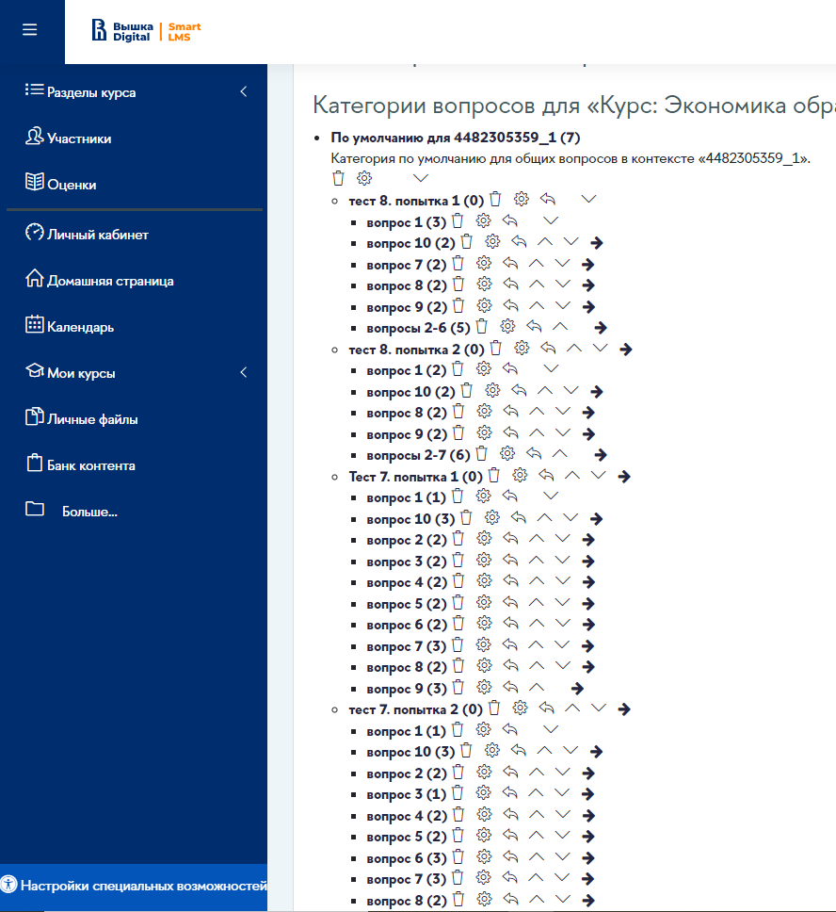
Банк контента (разные примеры)

Slide 8
Текущий контроль (примеры)

Slide 9
Текущий контроль (quiz)

Slide 10
Текущий контроль (quiz)

Slide 11
Текущий контроль (интерактивная книга)

Slide 12
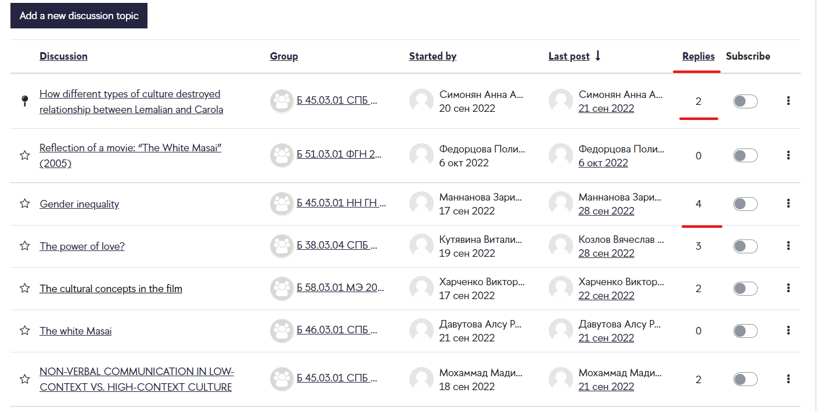
Эссе-форум

Slide 13
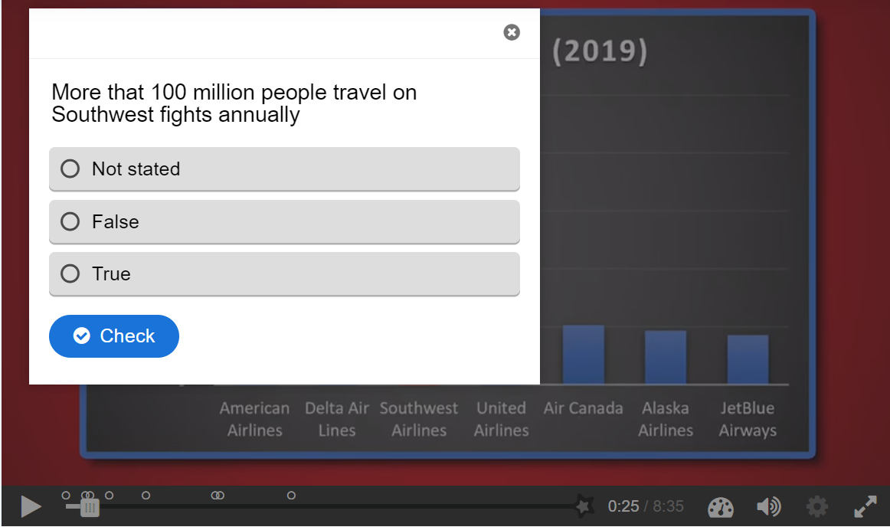
Интерактивное видео

Slide 14
Итоговые элементы
1
Прокторинг;
2
Только смарт;
3
Смарт + … ;
4
Игра

Slide 15
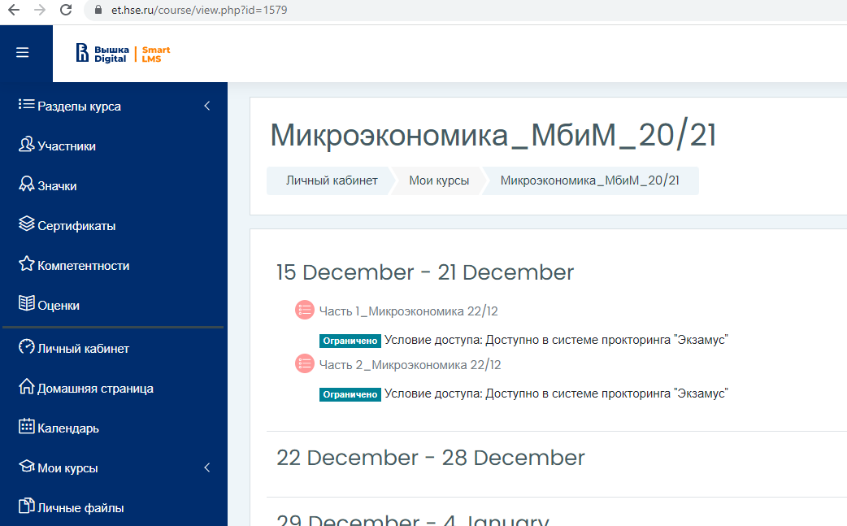
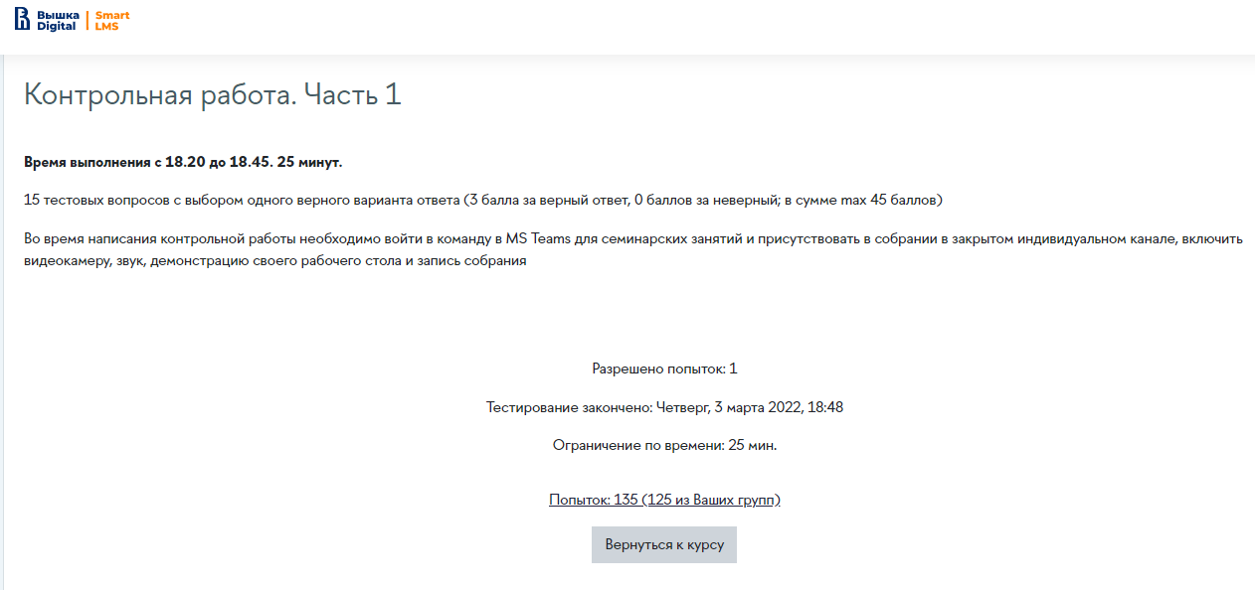
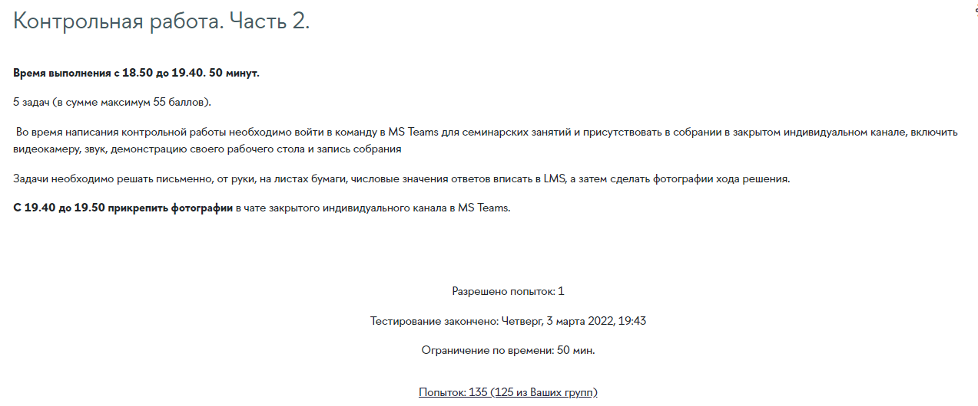
Итоговый контроль (примеры)

Slide 16
Игра (мультимедийный интерактивный кейс)

Slide 17
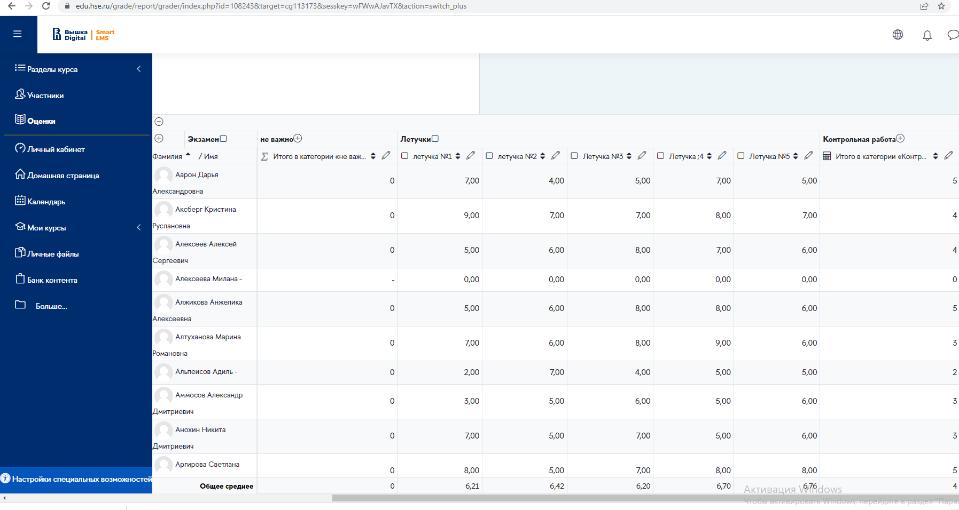
Журнал (категории и подкатегории)

Slide 18
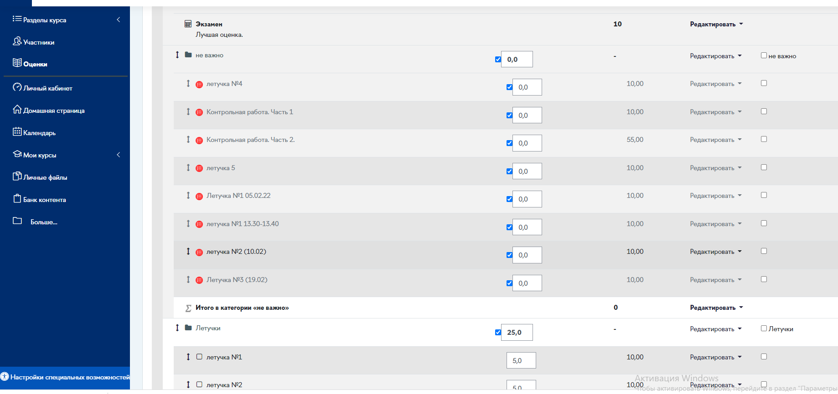
Журнал (настройка)

Slide 19
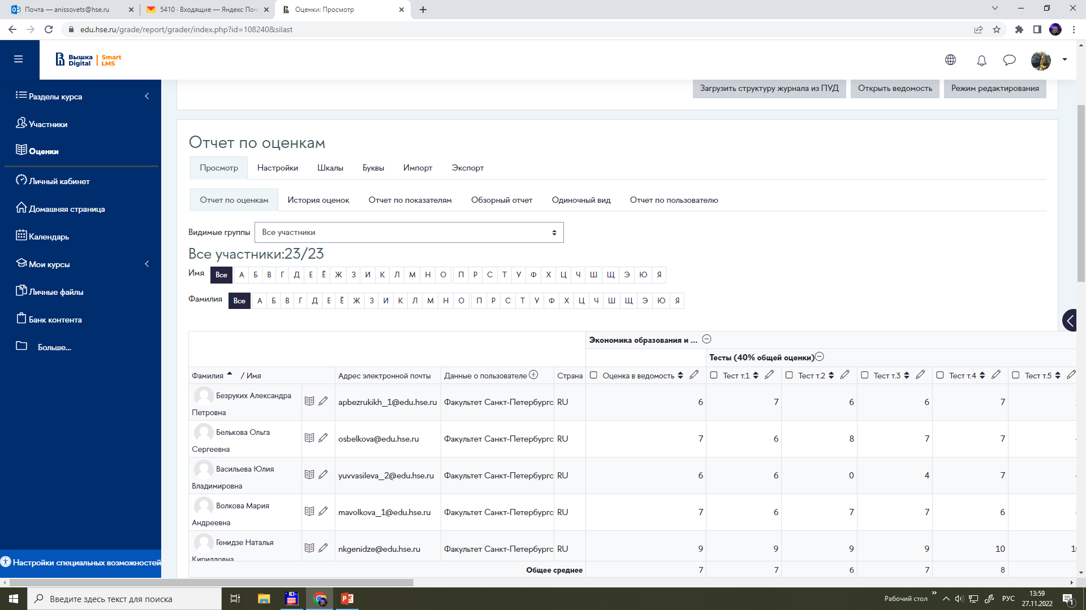
Журнал оценивания (примеры итоговых формул)

Slide 20
Спасибо за внимание!
Анисовец Татьяна Александровна
anissovets@hse.ru
Нужа Ирина Витальевна
inuzha@hse.ru
Урсул Наталья Валерьевна
nursul@hse.ru
28 ноября 2022 г.

